Slide 1

Módulo 6.
Autocuidado e bem-estar
Notes:
Rafael

Slide 2

Conteúdos
01
Competências essenciais para gerir eficazmente o stress
02
Prevenção do esgotamento e competências de gestão
03
Medidas para prevenir o esgotamento - o papel de coordenador dos processos de mentoria

Slide 3

Stress, Estratégias de Coping, Burnout
Perguntas para guiar:
O que é o stress?
O que é coping?
O que é burnout?

Slide 4
Atividade em Duplas
O que se passa?
Jogo: em duplas, fazer uma extensa lista de:
Fatores de stress comuns (ex: carga de trabalho elevada, lidar com reclusos difíceis, trabalho por turnos)​
Sinais prévios de stress (ex: irritabilidade, fadiga, dificuldade de concentração)

Slide 5



Stress, Estratégias de Coping, Burnout
O que é o stress relacionado com o trabalho?
Fatores de stress na prisão:
Elevada carga de trabalho
Conflitos interpessoais
Condições de trabalho, como o trabalho por turnos
Exposição a acontecimentos traumáticos
Ambiguidade/ conflito de papeis

Slide 6




Stress, Estratégias de Coping, Burnout
O que é o stress?
Sinais precoces:
Irritabilidade
Fadiga
Dificuldade de concentração
Sintomas físicos (dores de cabeça, tensão muscular)
O stress torna-se problemático quando excede a capacidade da pessoa para lidar com ele
(APA, 2020)

Slide 7
Stress, Estratégias de Coping, Burnout
Focado no problema (ativo)
Focado no pensamento (ressignificação)
Evitamento

Slide 8

Stress, Estratégias de Coping, Burnout
O que é o esgotamento?
Reação prolongada ao stress emocional e interpessoal contínuo no trabalho, caracterizada por:
Despersonalização
Diminuição do sentido de realização pessoal
Exaustão emocional

Slide 9

Stress, Estratégias de Coping, Burnout
Impacto do esgotamento nos trabalhadores prisionais e na cultura
Aumento do absentismo, diminuição da cooperação e diminuição da moral geral
Menor qualidade dos cuidados e da gestão dos reclusos
Perturbação da coesão da equipa e aumento da carga de trabalho

Slide 10

Prevenção e gestão do stress
Prevenir e reduzir o stress a nível organizacional
Avaliação de problemas e necessidades
Incentivar a participação dos trabalhadores
Prestar apoio aos trabalhadores
Criar uma cultura orientada para a saúde
Formação
Mentoria
Sistemas de apoio (por exemplo, programas de assistência aos trabalhadores)

Slide 11
Módulo 5.
Intervenção em situações de crise
Reação a incidentes críticos
Notes:
Joao

Slide 12
Conteúdos
01
Situações de crise na mentoria
02
Intervenção em situações de crise
03
Modelo das Sete Fases na intervenção em crise

Slide 13
Atividade
Quem tem o melhor dicionário
Exercício de reflexão pessoal (10 minutos) + discussão:
1: Definir crise - criar uma definição de conflito com 15 palavras.
2: Recolher todos os conceitos, baralhar e ler em voz alta
3: Votar na melhor definição

Slide 14

Intervenção em situações de crise
A intervenção em situações de crise e a resolução de conflitos estão intimamente ligadas, uma vez que ambas têm como objetivo abordar e gerir situações de aflição e tensão. A intervenção em situações de crise centra-se na prestação de apoio imediato e na estabilização durante uma situação crítica, impedindo frequentemente uma escalada. A resolução de conflitos, por outro lado, procura abordar as questões subjacentes e os desacordos que contribuem para a crise, trabalhando no sentido de uma solução a longo prazo. A integração da intervenção em situações de crise com a resolução de conflitos facilita a gestão de uma crise imediata e aborda também as causas profundas do conflito, conduzindo a resultados mais sustentáveis.

Slide 15
Incidentes críticos e situações de crise
Incidentes críticos:
Acidentes de trabalho
Ferimento ou morte de um trabalhador
Evento violento no local de trabalho
Desastres naturais
Despedimento inesperado de trabalhadores
Etc.
Situação de crise

Slide 16

Compreender a intervenção em crise
Conjunto de técnicas de apoio a emergência para pessoas em situação de crise
Essencial para apoiar as relações de mentoria, em especial em ambientes de elevado stress como as prisões.
Os coordenadores do processo de mentoria dão apoio a mentores e mentorandos.

Slide 17
Fase VII:
Follow-up
Fase VI: Implementar um plano de ação
Fase V: Gerar e explorar estratégias de coping
Fase I: Avaliação psicossocial e da letalidade
Fase IV: Exploração de emoções e sentimentos
Fase III: Definir a Crise - Identificar os principais problemas ou precipitantes da crise
Fase II: Estabelecer rapidamente uma relação
Modelo das Sete Fases
Resolução
de crises
Roberts & Ottens (2005)
*Não se trata de um modelo rígido, mas de um modelo que valoriza a flexibilidade na sua aplicação

Slide 18
Modelo das Sete Fases
Porque utilizar este modelo na intervenção em crise?
Avaliação rápida do problema e recursos
Identificar problemas, necessidades específicas e recursos rapidamente
Seleção e realização de objetivos em colaboração
Definir objetivos exequíveis e comuns
Métodos de coping alternativos
Gerir stress e emoções de forma eficaz
Desenvolver uma aliança de trabalho
Promover um ambiente de apoio
Construir a partir dos pontos fortes
Identificar e portenciar pontos fortes

Slide 19
Protocolo de intervenção em crise
Planear e realizar uma avaliação de crise
Estabelecer e construir uma relação
Lidar com sentimentos e emoções
Gerar e explorar alternativas
Desenvolver e formular um plano de ação
Identificar os principais problemas
Acompanha-mento e acordo

Slide 20
Módulo 7.
Delinquência juvenil
Notes:
Rafael

Slide 21
Conteúdos
01
Fatores de risco associados à delinquência juvenil
02
Preparar os jovens para a mudança

Slide 22
Conteúdos
A importância deste módulo na formação de mentores está relacionada com a especificidade da população do Estabelecimento Prisional de Leiria Jovens (EPL-J), composta por jovens adultos a cumprir penas privativas de liberdade.

Slide 23



Atividade – Árvore de problemas (e soluções)
Formandos identificam um perfil-tipo de um jovem do EPL-J, identificando:
O que está na raiz?
Qual o problema gerado?
Como é que esse problema se manifesta no EP?
Efeitos no EPL-J
Problemas
Raiz dos problemas

Slide 24
Atividade – Árvore de problemas (e soluções)
Formandos identificam um perfil-tipo de um jovem do EPL-J, identificando:
O que está na raiz?
Qual o problema gerado?
Como é que esse problema se manifesta no EP?
Post-its verde – efeitos no EPL-J
Post-its rosa – problemas
Post-its amarelos – raiz dos problemas

Slide 25
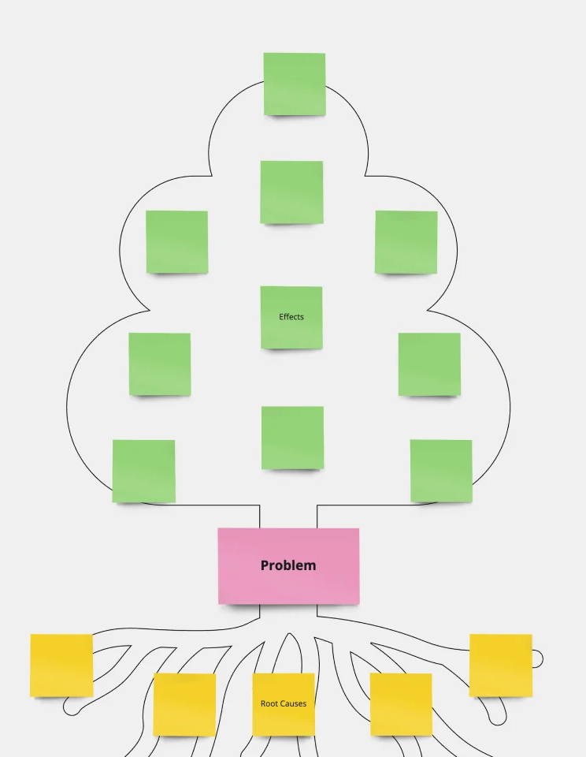
Atividade: Árvore de problemas (e soluções)
Notes:
Desenho da árvore geral, no quarto, em flipchart

Slide 26
Conclusões
“Is it good to be bad?” (vantagens do desvio)
Maior número parceiros
Exemplos de figuras-modelo (futebol, música, etc.)
A família, os grupos de pares e a sociedade são veículos fundamentais na transmissão de comportamentos pro e antissociais.
Comportamento prossocial, muitas vezes, não traz vantagens
Notes:
Desenho da árvore geral, no quarto, em flipchart

Slide 27
Delinquência juvenil
A delinquência juvenil é um fenómeno multidimensional, que resulta de:​
Processos e dinâmicas sociais
Fatores de natureza individual
Circunstâncias pessoais e coletivas

Slide 28
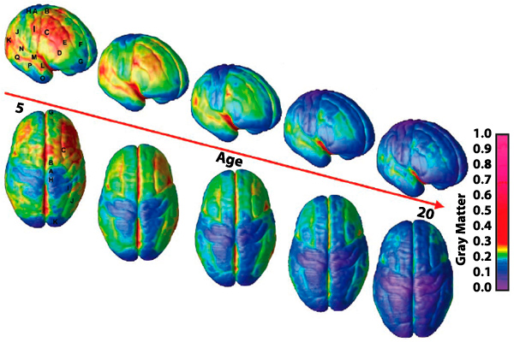
Delinquência juvenil
O cérebro adolescente é imaturo e continua a desenvolver-se até aos 25 anos
Cada vez mais (ex: reels, canabinoides), os adolescentes tornam-se altamente sensíveis a recompensas sociais imediatas (dopamina), exibindo comportamentos menos racionais, mais arriscados e impulsivos, e até mesmo delinquentes
O desenvolvimento do cérebro durante a infância até ao início da fase adulta. As áreas vão mudando do vermelho (menos maduro) para o roxo (mais maduro), até aos 25 anos.
Fonte: Gogtay et al. (2004)

Slide 29
Delinquência juvenil
Abordagem Desenvolvimental de Moffitt (1993)
É possível distinguir entre delinquência:
Limitada à adolescência
Persistente ao longo da vida
Ocorre como um fenómeno social entre grupos de pares e geralmente desaparece à medida que os jovens amadurecem
Associada a vulnerabilidades neuropsicológicas precoces, mantendo-se desde a juventude até à idade adulta

Slide 30
Delinquência juvenil
“Adultez emergente”
(Arnett, 2000)
Praticar crimes
Desistir de praticar crimes
Fase em que os jovens estão mais propensos a:

Slide 31
Fatores de risco vs. fatores de proteção
Fatores de risco
Características que aumentam a probabilidade de uma pessoa se envolver em atividades antissociais
Estáticos
Características que não podem ser alteradas ou que mudam muito pouco ao longo do tempo (ex. Idade, história criminal)
Dinâmicos
Características que podem mudar e ser influenciadas por intervenções ou mudanças nas circunstâncias pessoais (ex: experiências traumáticas, consumo de substâncias, etc.)
Fatores de proteção
Características que diminuem a probabilidade de uma pessoa se envolver em atividades antissociais
vs.

Slide 32


Preparar os jovens EPL-J para a mudança?
(cont. Árvore de problemas (e soluções))
Que profissional é que este jovem precisa?
Que profissional é que este jovem não precisa?

Slide 33
Como preparer os jovens do EPL-J para a mudança?
Na construção de relações eficazes com os jovens, os profissionais devem:
Ouvir com atenção, sem julgamentos. Isso significa estar presente no momento e mostrar que se valorizam as suas palavras e experiências.
Demonstrar empatia. Os profissionais devem esforçar-se por compreender as emoções e perspetivas dos jovens, colocando-se no lugar deles.
Adotar uma atitude “firme mas justa” é essencial para estabelecer limites claros e consistentes, ao mesmo tempo que se mantém o respeito e a dignidade dos jovens.
Esta abordagem ajuda a criar um ambiente estruturado e previsível, onde os jovens sabem o que esperar e se sentem tratados com justiça.
Demonstrar interesse genuíno e acreditar no potencial do jovem é muito importante. Os profissionais devem acreditar no seu potencial, incentivando-os a ver além das suas circunstâncias atuais e a aspirar um futuro melhor.
Ser um modelo a seguir. Os profissionais devem ser modelos de comportamento positivo, inspirando os jovens a adotar comportamentos semelhantes e a desenvolverem-se de forma positiva.
Características das relações eficazes entre os profissionais e os jovens
Ouvir com atenção, sem julgamentos
Demonstrar interesse genuíno e acreditar no potencial do jovem
Ser um modelo a seguir
Demonstrar empatia
Adotar uma atitude “firme mas justa”
Competências​
Titulo aparece primeiro
A voz começa quando aparece o titulo
O conteúdo vai aparecendo ao mesmo tempo que a voz

Slide 34
Como preparar os jovens do EPL-J para a mudança?
Alguns estudos descrevem os benefícios da existência de relações positivas, em particular:
o aumento dos fatores de proteção
a melhoria das relações com os pais e os pares,
a maior resiliência e autoestima,
o aumento de competências sociais e de resolução de problemas e a maior autonomia.
Várias investigações referem que melhorias socioemocionais e cognitivas, podem permitir que os jovens alcancem resultados mais duradouros, a vários níveis, nomeadamente:
na sua saúde, no emprego e na educação, bem como na redução de comportamentos antissociais.
Evidências de que relações eficazes produzem mudanças positivas
Benefícios de relações positivas
Aumento dos fatores de proteção
Melhoria das relações com os pais e com os pares
Maior resiliência
Autoestima
Competências sociais
Resolução de problemas
Maior autonomia
Melhorias socioemocionais e cognitivas
Resultados mais duradouros – saúde, emprego, educação, redução de comportamentos antissociais
Titulo aparece primeiro
A voz começa quando aparece o titulo
O conteúdo vai aparecendo ao mesmo tempo que a voz

Slide 35

Conclusão
Em suma, a adolescência e início da fase adulta são caracterizados por mudanças significativas no desenvolvimento,
quer ao nível biológico e cognitivo, quer ao nível de mudanças psicossociais e emocionais;
O risco dos jovens cometerem atos qualificados pela lei como crime depende do número de fatores de risco e do número de fatores de proteção.
Além de conhecer esses fatores para uma intervenção adequada,
construir relações positivas e produtivas com os jovens é fundamental para promover o seu processo de reinserção social.
Adolescência / início da fase adulta
Mudanças significativas no desenvolvimento
Biológicas
Psicológicas
Sociais
Envolvimento em práticas criminais depende de
Fatores de risco
Fatores de proteção
Conhecer os fatores e construir uma relação positiva e produtiva com os jovens é fundamental
Titulo aparece primeiro
A voz começa quando aparece o titulo
O conteúdo vai aparecendo ao mesmo tempo que a voz

Slide 36

Esclarecimento de dúvidas e Avaliação

Slide 37








Agradecemos a sua participação!

Slide 39
Módulos de formação
Módulo 5. Intervenção em situações de crise | Visão geral da intervenção em crise nas relações de mentoria Modelo dos sete estágios de Roberts Situações de crise na mentoria
Módulo 6. Autocuidado e bem-estar | Competências essenciais para gerir eficazmente o stress Prevenção do burnout e competências de gestão Medidas para prevenir o burnout no papel de coordenador dos processos de mentoria
Módulo 7. Delinquência juvenil | Fatores de risco associados à delinquência juvenil Como preparar os jovens do Estabelecimento Prisional de Leiria – Jovens para a mudança

